Slide 1
Особливості шляхів історичного розвитку країн Прибалтики

Slide 2
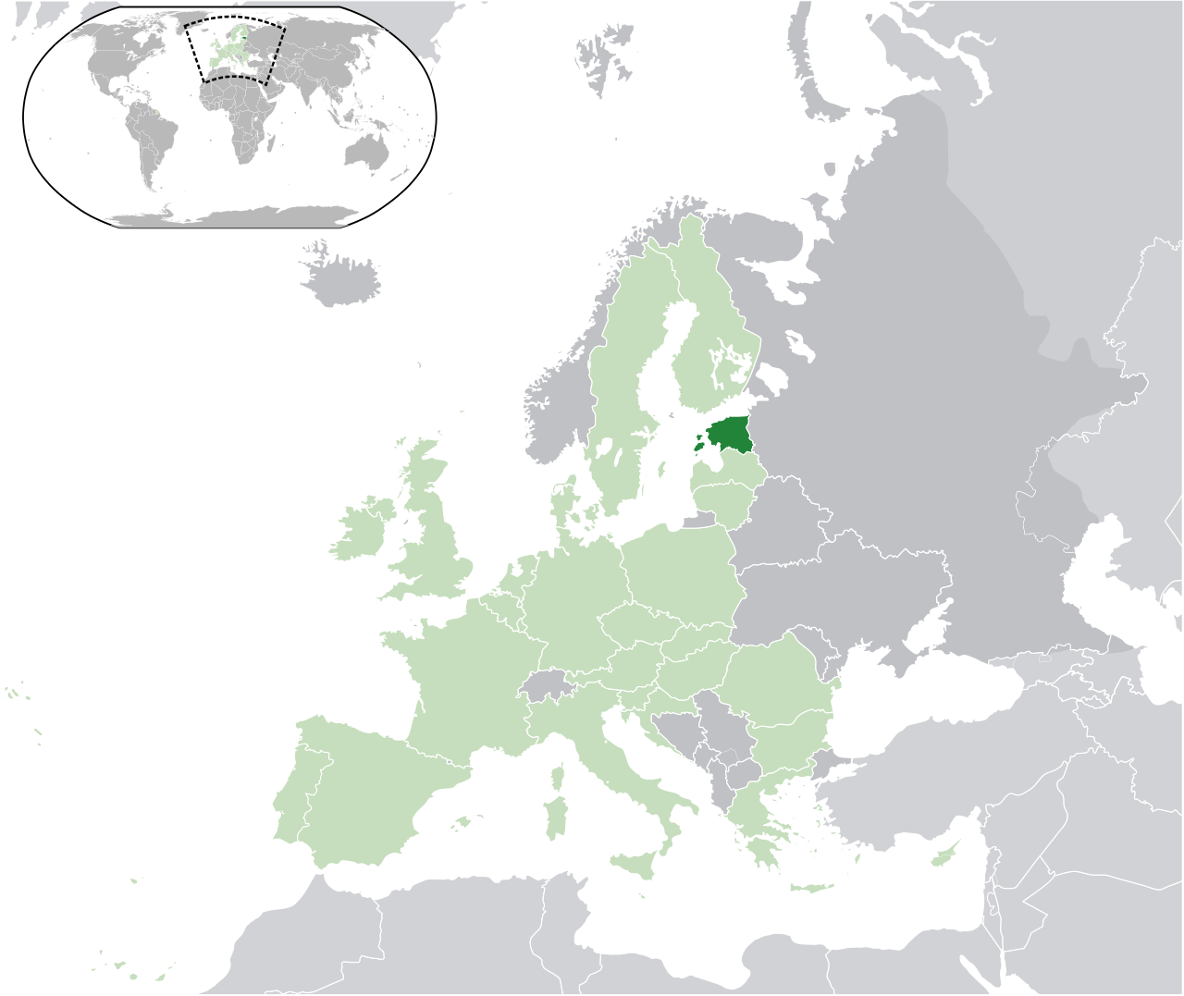
Естонія
Устрій країни після виходу з СРСР: демократична
парламентська республіка
Столиця: Таллінн

Slide 3
Звільнення від СРСР
Естонія відновила державну незалежність 20 серпня 1991 року, після Співочої Революції та розпаду СРСР. Відтак 20 серпня в Естонії — державне свято.
26 серпня 1991 року Верховна Рада Української РСР визнала незалежність Естонії.
Після того, як 31 серпня 1994 року Естонію полишили останні війська РФ, вона самостійно вибудовувала економічні й політичні відносини з Західною Європою та іншими країнами, стала членом НАТО 29 березня 2004року. Естонія розпочала перемовини про членство в ЄС 1998 року та вступила до нього 1 травня 2004 року.

Slide 4
Реформи Естонії у 1990-1991 рр.
Лібералізація
Стабілізація
Приватизація
Податкові зміни

Slide 5
Лібералізація
Перший етап економічних реформ в Естонії був проведений ще в той період, коли вона була частиною Радянського Союзу. У 1991 році Естонія визначила правові рамки, які відкрили можливість іноземного інвестування. У грудні 1992 року був проведений ще один етап лібералізації. Починаючи з 1993 року, держава регулювала ціноутворення тільки на електрику, опалення та державне житло Перехід до капіталізму в Естонії здійснювався за допомогою швидкої лібералізації економіки. Як і багато держав з перехідною економікою Естонія пережила ціновий шок. У 1992 році споживчі ціни зросли в порівнянні з попереднім роком на 1073%. Ціновий вибух спричинив за собою і спад виробництва. У 1994 році Естонія підписала з ЄС договір про вільну торгівлю, а до 1995 року подала заявку на вступ до ЄС. Естонія почала виходити на міжнародний ринок. Були зняті обмеження для встановлення зовнішніх зв'язків, як для підприємств, так і для приватних осіб. Протягом перших років перехідних реформ практично всі митні збори були скасовані, що послужило передумовою для розвитку зовнішньої торгівлі. У період з 1997-1999 рр. не було обмежень для ведення зовнішньої торгівлі.

Slide 6
Стабілізація
Серйозною проблемою після проголошення незалежності для Естонії стала висока інфляція. У 1991 році рівень інфляції склав 200%, а в 1992 рівень інфляції піднявся до 1076%. Заощадження, що зберігалися в рублях, стрімко знецінювалися. З метою макроекономічної стабілізації Естонія зробила ставку на використання особливої монетарної системи - валютної ради. Ця система стала застосовуватися з моменту введення в червні 1992 року своєї національної валюти - естонської крони. Необхідні для функціонування валютного ради золотовалютні резерви були в основному отримані в порядку реституції від Банку Англії, шведського уряду та Банку міжнародних розрахунків. З 1 січня 1999 крона була прив'язана до євро. Встановлення механізму забезпеченої грошової емісії дозволило центральному банку припинити брати кредити у комерційних і державних банків. Як запобіжний засіб в 1997 році був створений Естонська Стабілізаційний Резервний Фонд. Починаючи з 1997 року рівень інфляції почав поступово знижуватися, а фіксований курс обміну національної валюти служив своєрідним зв'язком між рівнем інфляції в Естонії та Європі.

Slide 7
Приватизація
Одним з основних завдань приватизації було повернення націоналізованої в радянський час нерухомості її власникам або їх нащадкам. Перед запуском приватизації законами 1993 була реформована система речового права і реєстрації прав на нерухомість. Приватизація дрібних підприємств пройшла відносно гладко, більшість їх було продано на аукціоні. До 1992 року майже 50% підприємств були приватизовані, в 1995 близько 90%, у 1997 році 100%. Приватизація великої промисловості проводилася за моделлю «Treuhand-model», тобто підприємства продавалися за допомогою міжнародного тендеру мажоритарному інвестору . У 1992 році було засновано Естонське приватизаційне агентство, яке займалося продажем власності, як місцевим, так і іноземним покупцям. До кінця 1994 року за цією програмою було продано 192 підприємства за 100 млн доларів США, близько 40% держкомпаній були продані іноземним компаніям або спільним підприємствам за участю іноземних інвесторів. До середини 1990-х приватизація була практично завершена. У державному володінні залишилися тільки найбільш великі підприємства.

Slide 8
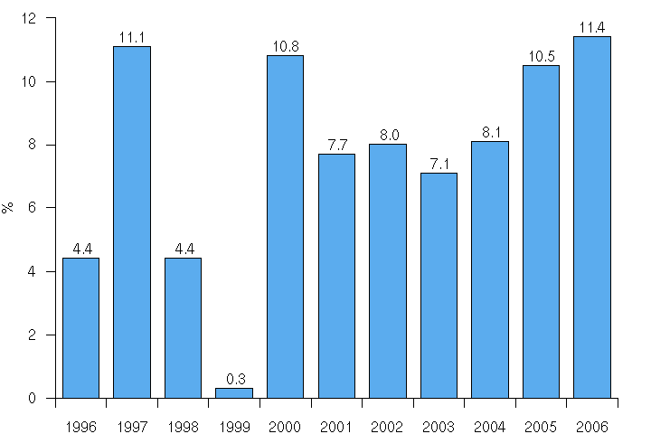
Динаміка реального ВВП Естонії (1995-2006)

Slide 9
Сьогодення: Як член Європейського Союзу Естонія є частиною чи не найбільшої світової економічної зони. 1999 р. Естонія пережила найтяжчу кризу з моменту здобуття незалежності 1991 р., внаслідок впливу фінансової кризи в РФ у серпні 1998 р. Естонія приєдналася до СОТ в листопаді 1999 р. (будучи другою країною Балтії, що приєдналася до СОТ) та продовжувала перемовини з ЕС про приєднання. Приватизація енергетики, телекомунікацій, залізниці та інших державних підприємств триває. Естонія виконала більшість підготовчих заходів для вступу в ЕС до кінця 2002 р. і тепер має одну з найміцніших економік серед нових країн-членів Європейського Союзу, до якого вона приєдналася 1 травня 2004 р. Естонська економіка швидко зростає, частково завдяки участі фінських компаній, які переносять свою звичайну діяльність до цієї країни, а також завдяки потужному секторові інформаційних технологій (ІТ). ВВП на душу населення становить $12 300 і є найбільшим серед країн Балтії.

Slide 10
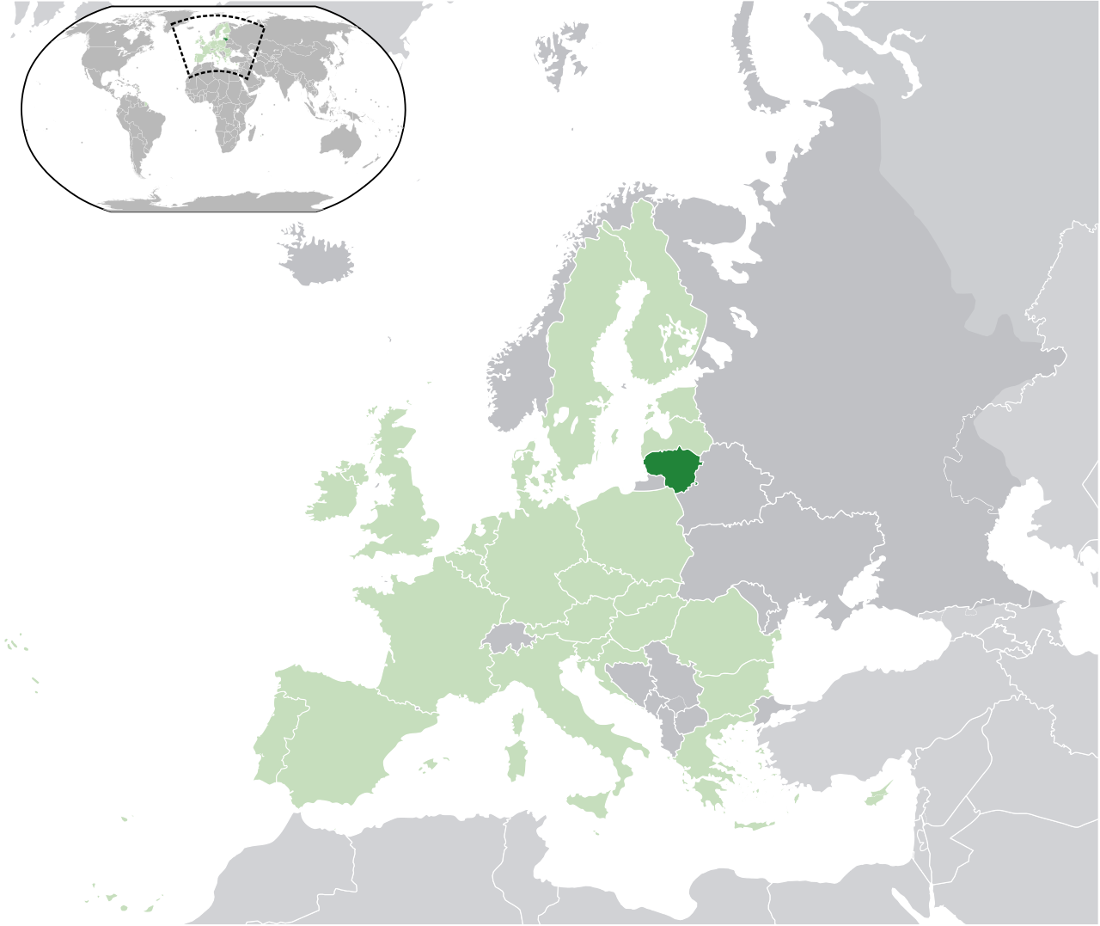
Литва
Устрій Країни після виходу з СРСР:
парламентська
республіка
Столиця: Вільнюс

Slide 11
Звільнення від СРСР
Саме Литва зробила перший крок у справі руйнування СРСР. У жовтні 1988 р. відбувся установчий з'їзд Литовського руху за перебудову ("Саюдіс"). Проте невдовзі гасла підтримки перебудови були відкинені і з лютого 1989 р. "Саюдіс" взяв курс на здобуття Литвою державної незалежності. Активізувала також діяльність Ліга свободи Литви — антикомуністична організація, яка виникла ще у 1978 р. Щоб повністю не втратити підтримку в республіці, Комуністична партія Литви вийшла зі складу КПРС. Це була нечувана подія, оскільки монолітна природа партії водночас гарантувала і монополію на владу, а також уособлювала єдину реальну силу, яка утримувала єдність Радянського Союзу. Тому М. Горбачов вирішив боротися, аби не допустити того, що він допустив у Східній Європі. Він сам приїхав до Вільнюса і три дні по телебаченню і в публічних виступах переконував у тому, що Литві життєво необхідно залишитися у складі СРСР. Відповіддю йому був масовий мітинг, на який з усіх куточків республіки прибуло понад 250 тис. протестантів.
У березні 1990 р. перемогли на виборах до Верховної Ради прибічники незалежності. Головою Верховної Ради — Сейму — став лідер «Саюдіса». 11 березня було прийнято Акт про відновлення незалежності Литовської держави — Литовської Республіки (державна незалежність була проголошена 16 лютого 1918р., цей день нині вважають днем відродження Литовської держави).

Slide 12
Реформи Литви:
Курс лідера «Саюдіса» полягав у здійсненні реформ повільно та поетапно. Така програма гальмувала економічний розвиток.
Проте ситуація докорінно змінилася на початку 1998 р. На президентських виборах у січні 1998 р. переміг Вальдас Адамкус, який мав, окрім литовського, ще й американське громадянство. Після виборів він заявив, що Литва обрала західний шлях розвитку, чим і визначив свій головний зовнішньополітичний орієнтир.
Провели економічні реформи, в основі яких лежала програма приватизації промислових підприємств, аграрного сектора, зв'язку. Був створений Литовський банк, проведена лібералізація цін, введена національна валюта — лит. Внаслідок реструктуризації частина підприємств була закрита, частина («Вільняус Вінгис», «Екранас» і інш.) переорієнтована на світовий ринок.

Slide 13
Сьогодення:
У 1991 році Литва вступила до ООН і ОБСЄ, в 1993 році стала членом Ради Європи, згодом стала членом СОТ. Головна мета зовнішньої політики Литви — збереження дружніх відносин із сусідніми державами та інтеграція до європейських та євроатлантичних структур. 29 березня 2004 року Литва стала членом НАТО, а 1 травня 2004 року — членом ЄС (у 1998—2004 рр. Литва була асоційованим членом ЄС).
Поступово Литва перетворюється на туристичну державу. Цьому сприяє активна реклама туристичних можливостей країни інформаційно-туристичними центрами, створеними литовським Депаратаментом у справах туризму.

Slide 14
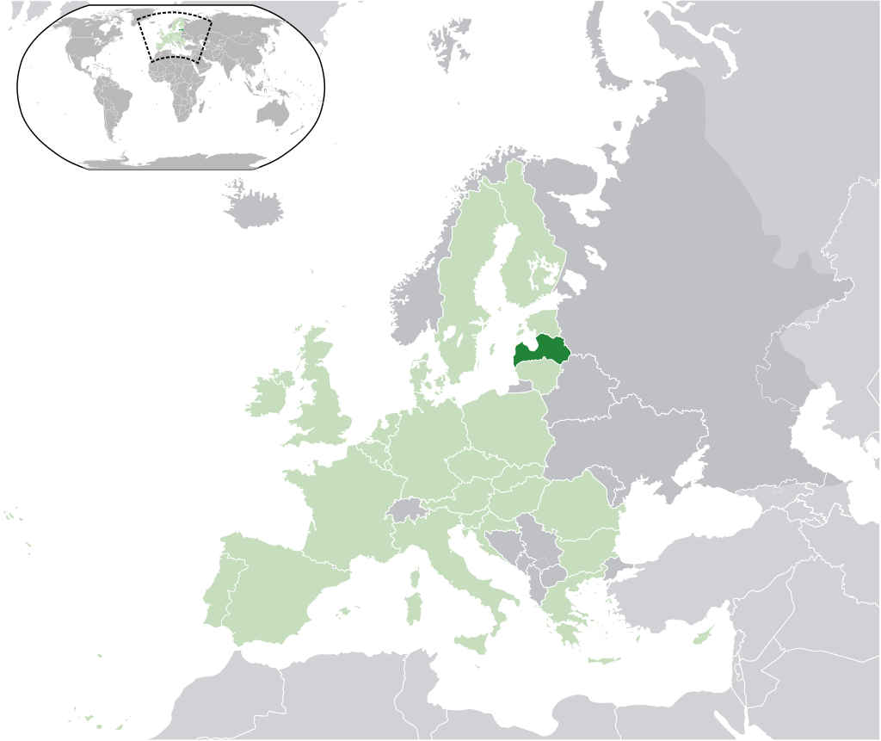
Латвія
Демократична президентсько-парламентська республіка.
Столиця: Рига.

Slide 15
Реформи Латвії
У Латвії були закриті всі промислові підприємства, де працювало російськомовне населення, однак це лише поглибило економічну кризу. Новим кроком на шляху Латвії до Європейського Союзу стало обрання влітку 1999 р. президентом республіки професора Монреальского університету Вайри Віке-Фрайберге, яка заявила про зміцнення ринкової економіки та створення мультинаціональної демократичної держави. У наступні роки країна зробила значні кроки на цьому шляху.

Slide 16
Реформи латвії
У 1992–1993 структура економіки Латвії почала перебудовуватися на принципах ринкового господарства. Ряд її секторів (торгівля, послуги, банки) звільнені від державного контролю; в інших секторах (освіта, охорона здоров'я) цей контроль зберігся. Весною 1993 була введена власна валюта — лат, прив'язана до німецької марки. До весни 1994 жорстка монетаристська політика Центрального банку Латвії знизила інфляцію в країні до 37% в порівнянні з 109% в 1993. Приватизація державної власності і її повернення колишнім власникам (після націоналізації в 1940-х роках) проходять поетапно. Заводи і колгоспи часто перетворюються в кооперативні підприємства, що належать працівникам. Число підприємств, що мають приватних власників, поступово росте (в 1997 їх частка в ВВП становила 60%). Багато з них встановили партнерство з інвесторами з інших країн, особливо з Швеції, Німеччини і Польщі. У 1994 і 1995 економічні реформи дали перші результати. Рівень інфляції продовжував знижуватися (до 26% в 1995). Десятирічний спад валового внутрішнього продукту (ВВП) сповільнився в 1993, а в 1994 почав рости. До 1994 понад 50% всіх сільськогосподарських угідь було передано фермерам, тоді як інша частина землі перейшла в руки сільськогосподарських кооперативів. Латвія, Литва і Естонія підписали угоду про митний союз, і обсяг торгівлі між цими країнами швидко збільшився. Розвивалися також економічні зв'язки з членами СНД (особливо з Росією, Україною і Білорусією). Збільшується і обсяг зовнішньої торгівлі Латвії з країнами Західної Європи, особливо зі скандинавськими країнами і Німеччиною. Наступні кроки Латвії — членство Латвії НАТО і ЄС практично повністю інтеґрують її з країнами Заходу.

Slide 17
Сьогодення Латвії
Латвія, Литва і Естонія підписали угоду про митний союз, і обсяг торгівлі між цими країнами швидко збільшився. Розвивалися також економічні зв'язки з членами СНД (особливо з Росією, Україною і Білорусією). Збільшується і обсяг зовнішньої торгівлі Латвії з країнами Західної Європи, особливо зі скандинавськими країнами і Німеччиною. Наступні кроки Латвії — членство Латвії НАТО і ЄС практично повністю інтеґрують її з країнами Заходу.

Slide 18
Кінець
Презентацію підготували Слюсаренко Анжела
і Царюк Віта

